Slide 1
مراجعة الفصل الأول
نور
العلم وعملياته
المعلم

Slide 2
كتاب الطالب ص 44
ضح المصطلح الذي يصف العبارة التالية
المتغير التابع
1- العامل الذي يتم قياسه في التجربة .
الفرضية
2- الحالة التي يمكنن اختبارها .
3-استخدام المعرفة في عمل منتجات .
التقنية
4- العينة التي يتم معاملتها مثل المجموعات التجريبية الأخرى ما عدا متغيرا لا يطبق عليها
العينة الضابطة

Slide 3
كتاب الطالب ص 44
ضح المصطلح الذي يصف العبارة التالية
5- خطوات تتبع حل مشكلة ما .
الطرائق العلمية
6- المتغير الذي يبقى كما هو أثناء إجراء التجربة عدة مرات .
الثابت
7- العامل الذي يتغير أثناء التجربة .
المتغير المستقل

Slide 4
كتاب الطالب ص 44
اختر الإجابة الصحيحة في كل مما يلي :
8 – أي الإجراءات التالية ينبغي اتباعها للتحقق من صحة نتائج التجربة :
جـ8–
إجراء عدة محاولات

Slide 5
كتاب الطالب ص 44
اختر الإجابة الصحيحة في كل مما يلي :
9- ما الذي تستند إليه في توقع ما يحدث في تجربة ما ؟
جـ9–
المعرفة السابقة

Slide 6
كتاب الطالب ص 44
اختر الإجابة الصحيحة في كل مما يلي :
10 – أي مما يلي يقلق العلماء اكثر عندما يستخدمون الإنترنت :
جـ10 –
دقة المعلومات وصحتها

Slide 7
كتاب الطالب ص 44
اختر الإجابة الصحيحة في كل مما يلي :
11 – استخدام كميات مختلفة من المضادات الحيوية في تجربة على البكتريا مثال على ؟
جـ11–
العامل المتغير

Slide 8
كتاب الطالب ص 44
اختر الإجابة الصحيحة في كل مما يلي :
12 – في أي العمليات التالية تستخدم الحواسيب في العلم ؟
جـ12–
جميع ما ذكر

Slide 9
كتاب الطالب ص 44
اختر الإجابة الصحيحة في كل مما يلي :
13 – استخدم الحاسوب في عمل صورة ثلاثية الأبعاد لبناء معين يعد مثالا على :
جـ13–
عمل النموذج

Slide 10
كتاب الطالب ص 44
سـ 14 – أي المهارات التالية يستخدم العلماء عندما يضعون توقعا يمكن اختباره ؟
جـ14 –
الافتراض

Slide 11
كتاب الطالب ص 44
سـ 15 أي مما يلي يمثل الخطوة الأولى للبحث عن حل مشكلة ما ؟
جـ15 –
تحديد المشكلة

Slide 12
كتاب الطالب ص 44
سـ 16 – أي المصطلحات الآتية يصف العامل الذي لا يتغير في التجربة ؟
جـ16 –
الثابت

Slide 13
كتاب الطالب ص 44
سـ 17 – أجرت هدى تجربة لتعرف ما إذا كانت السمكة يزداد طولها بشكل أسرع في الماء البارد فكانت تقيس طولها مرة واحدة كل أسبوع وتسجل بياناتها كيف يمكنك أن تحس من تجربتها ؟
جـ17 –
قياس درجة حرارة الماء

Slide 14
كتاب الطالب ص 45
سـ 18 – ما اهمية تسجيل البيانات عند جمعها؟
جـ 18 - لكيلا لا تنسى البيانات أو تحصل على بيانات غير كاملة أو غير صحيحة

Slide 15
كتاب الطالب ص 45
سـ 19 – قارن بين تحليل البيانات واستخلاص النتائج ؟
جـ19 - تحليل البيانات هو مراجعة البيانات وتنظيمها بطريقة منظمة لتستطيع فهمها ثم تستخدم هذه المعلومات اساساً لاستنتاجاتك حول مسالة دعم الفرضية وتأييدها.

Slide 16
كتاب الطالب ص 45
سـ 20 – وضح فوائد تجنب التحيز في التجارب ؟
جـ20 - تكون نتائج التجارب أكثر واقعية عندما يبتعد عن التحيز.

Slide 17
كتاب الطالب ص 45
سـ 21 – لماذا يجمع العلماء المعلومات المعروفة مسبقا عندما يرغبون في حل مشكلة ما ؟
جـ21 - عند عمل قائمة بما يعرفونه , يحدد العلماء نقطة بداية لاستقصاء اتهم فلن يهدرها المزيد من الوقت في تعلم اشياء قد تم اكتشافها مسبقاً

Slide 18
كتاب الطالب ص 45
سـ 22 – إذا تغيرت ثلاثة عوامل في وقت واحد في تجربة ما فماذا يحدث لدقة وصحة النتائج المستخلصة ؟
جـ22 - ستكون النتائج مشكوكا ً في صحتها ولن يمكنك تحديد سبب التفاعل إن كان من متغير معين أو حدث ذلك بسبب متغيرات مشتركة.

Slide 19
كتاب الطالب ص 45
سـ 23 – إذا أضيف مضادين حيويين مختلفين إلى عينتين من البكتريا كلا على حدة ولم تضف مضادات حيوية الى العينة الضابطة , فنمت عينتا البكتريا في الظروف نفسها , فكيف يمكن أن تفسر نتائجك ؟
جـ23 -
قد يستنتج أحدهم ان المضاد الحيوي (ب) كان ناجحا في قتل البكتيريا في حين يظهر انه لا تأثير للمضاد الحيوي (أ) في نمو البكتيريا . ولا بد من عدة محاولات لدعم هذه النتائج .

Slide 20
كتاب الطالب ص 45
سـ 24 – صمم ملصقا يوضح خطوات الطريقة العلمية واستخدم صورا مبتكرة لتوضح خطوات حل المشكلة ؟
جـ24 -
ستتنوع الملصقات

Slide 21
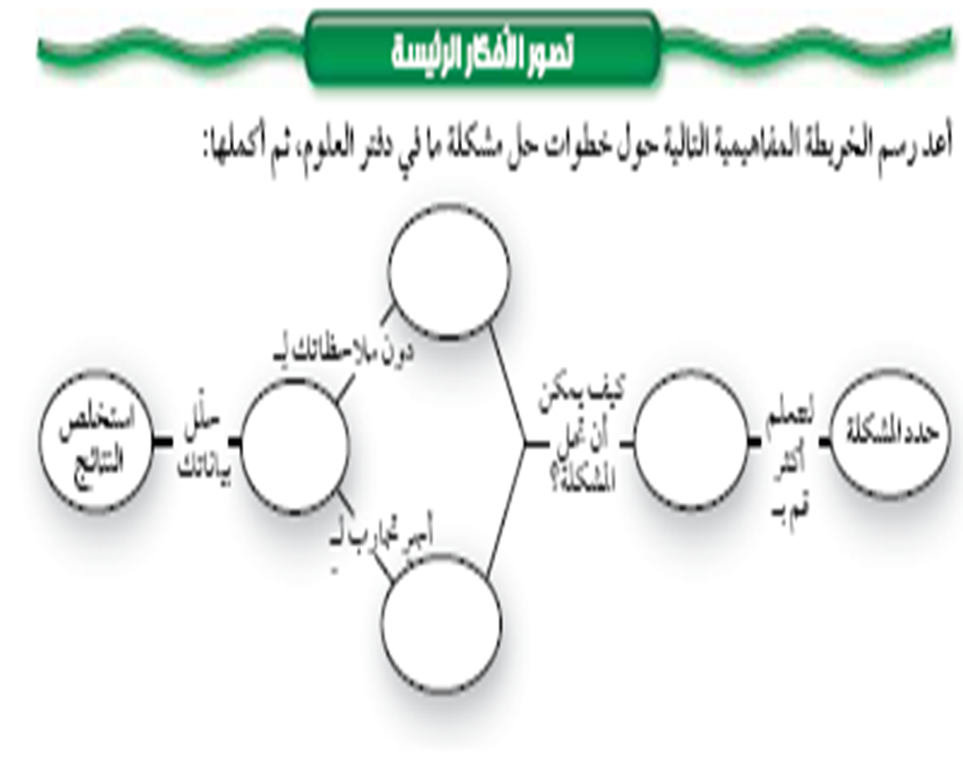
كتاب الطالب ص 45
سـ – اكمل خريطة المفاهيم التالية ؟
بحث وصفي
جمع المعلومات حول المشكلة
اجمع بياناتك
بحث تجريبي

